Slide 1
Ethernet
OSI 1/2

Slide 2
Überblick
Geschichte
Bitübertragung
Formate der Datenübertragungsblöcke
Umwandlung in Datenstrom
Medientypen

Slide 3
1. Geschichte

Slide 4
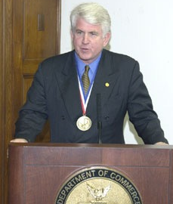
Entwicklung
Xerox Palo Alto Research Center
1973
Ableitung von ALOHAnet
Äther
Robert Metcalfe

Slide 5
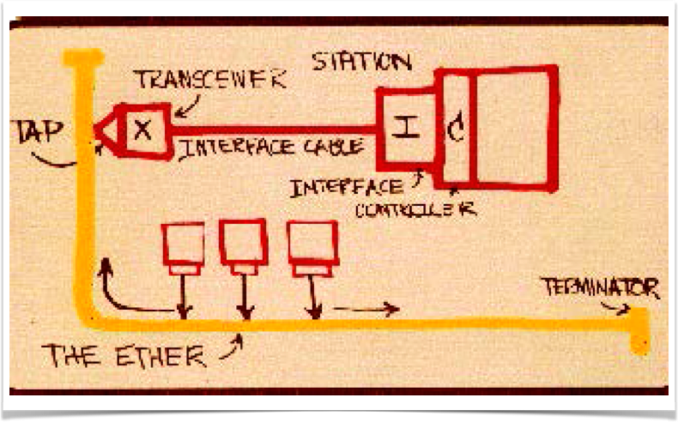
Original Skizze
Dr. Robert Metcalfe - 22. Mai 1973

Slide 6
Geschichte
Firmeninternes Produkt
3 Mbit/s
1979 - 3Com
Ethernet als Standard - DEC, Intel, Xerox
1980, IEEE - 802. Arbeitsgruppe (Februar 1980)
CSMA/CD (802.3), Token Bus (802.4), Token Ring (802.5)

Slide 7
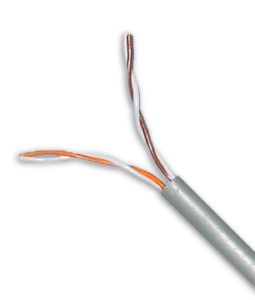
IEEE Standard
1985 - ISO/DIS 8802/3
Erstmals Ethernet auf CAT-3
1991 (10BASE-T)
1992 (10BASE-F)
Quelle: o-digital.com

Slide 8
Geschichte
Mitte 1990er (Nachfolger für 100 Mbit gesucht)
HP und AT&T vs. Fast Ethernet Alliance - (Bay Networks, 3Com, Intel, SUN, Novell)
IEEE 802.12 (100BASE-VG) vs. 100 Mbit mit IEEE 802.3 Standard

Slide 9
Fast Ethernet
Fast Ethernet Alliance
IEEE 802.3u
100 Mbit
802.11 - Wireless LAN
Arbeiten an 10-Gbit/s-Ethernet und Ethernet in the First Mile (EFM)

Slide 10
2. Bitübertragungsschicht

Slide 11
OSI-Modell
OSI-Schicht |  | Einordnung | TCP/IP-Schicht | Protokollbeispiel | Einheiten | Kopplungselemente
7 | Anwendungen (Application) | Anwendungs- orientiert | Anwendung | HTTP FTP HTTPS SMTP LDAP NCP | Daten | Gateway, Content-Switch, Layer-4-7-Switch
6 | Darstellung (Presentation)
5 | Sitzung (Session)
4 | Transport (Transport) | Transport- orientiert | Transport | TCP UDP | TCP = Segmente UDP = Datagramme
3 | Vermittlung (Network) |  | Internet | ICMP IGMP IP IPsec | Pakete | Router, Layer-3-Switch
2 | Sicherung (Data Link) |  | Netzzugriff | Ethernet Token Ring FDDI MAC ARCNET | Frames (Rahmen) | Bridge, Switch
1 | Bitübertragung (Physical) |  |  |  | Bits, Symbole | Repeater, Hub

Slide 12
Die Idee
Mehrere Teilnehmer
Hochfrequente Nachrichtenübertragung
Physische Beschränkung des Layer 1
Global eindeutiger Schlüssel (48 Bit; 6 Byte) AA:11:BB : 22:CC:33
Basisbandübertragung (Zeitmultiplexverfahren)

Slide 13
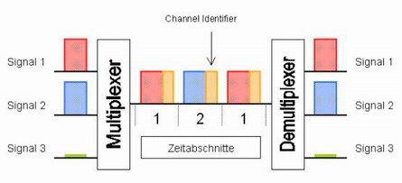
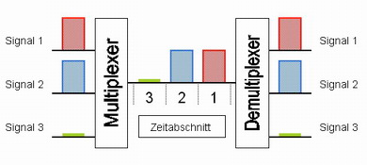
Zeitmultiplexverfahren
Synchron
Asynchron

Slide 14
Carrier Sense Multiple Access (CSMA)
Mehrfachzugriff mit Trägerprüfung
Dezentral und asynchron
Verfahren zum erlangen des Zugriffsrechts nach dem Konkurrenzverfahren auf Busleitungen
Nur senden, wenn Leitung frei (Trägerprüfung)
Zeitspanne (frei):
3 Arten von CSMA (Kollisionen)
9,6 µs | 960 ns | 96 ns
10 Mbit/s | 100 Mbit/s | 1000 Mbit/s

Slide 15
Carrier Sense Multiple Access (CSMA)
CSMA/CA (Collision Avoidance) - Vermeiden - Zufällig Wartezeit nach Kanalfrei-Erkennung - Drahtlos (Wireless LANs), ISDN
CSMA/CD (Collision Detection) - Erkennen - Zufällig Wartezeit bei Kollision - Ethernet
CSMA/CR (Collision Resolution) - Lösen - Kollisionsauflösung durch Prioritäten - CAN-Bus

Slide 16
Carrier Sense Multiple Access/ Collision Detection CSMA/CD
Erweiterung von CSMA
Algorithmus zur Zugriffsregelung
1. Horchen, 2. Senden, (3. Belegt), (4. Fehler -> 1.), (5. Ende)

Slide 17
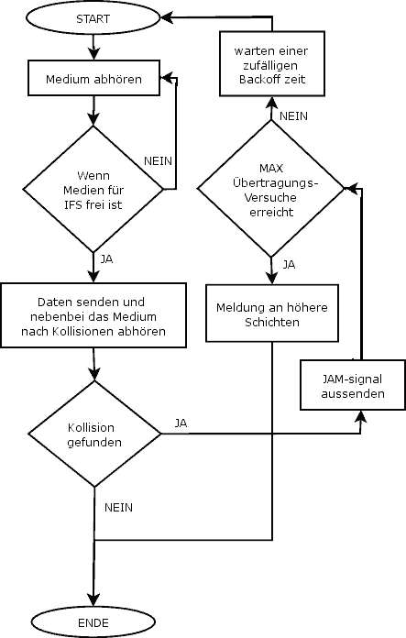
Funktionsdarstellung, Programmablaufplan

Slide 18
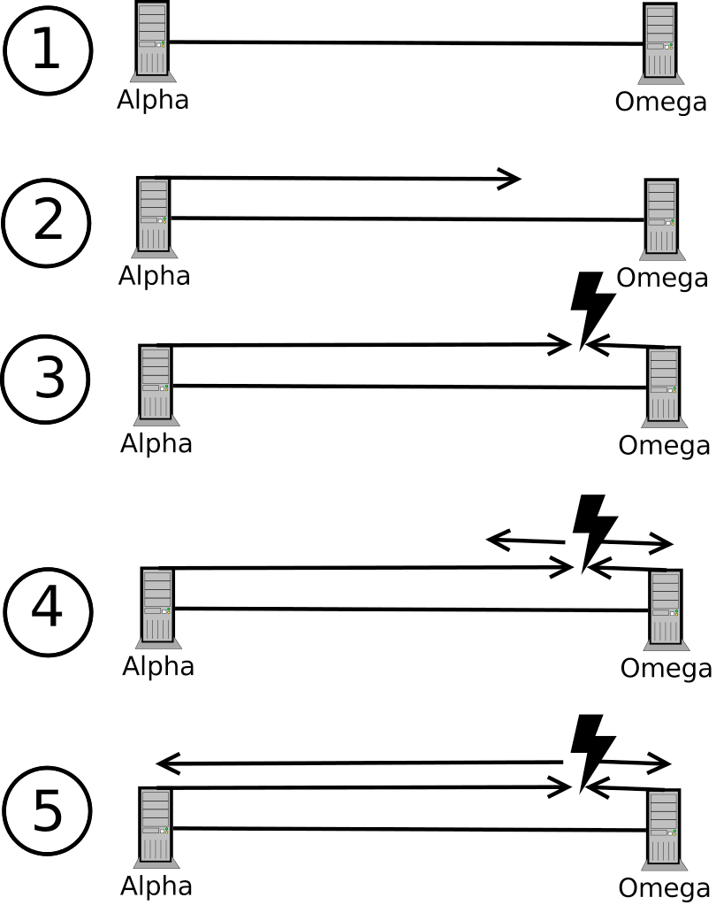
Kollisionserkennung - Bsp.
RoundTripDelayTime (RTDT/RTT) (Paketumlaufzeit)
min. Sendedauer >> RTDT

Slide 19
Backoff-Verfahren
Nach Konflikt: Neuer Sendeversuch
Einlegen einer zufällig langen Pause - Wartezeit: z · slot time - z: [0; (2^{i} -1)] - (Contention Window)
Binary Exponential Backoff
max 16. Konflikte: Systemfehler
Keine rechnerische Garantie
70 - 30% der Nominalleistung
Je mehr Rechner, je höher die Auslastung, desto mehr Kollisionen
Geschwindkeit | Bit Zeit | Slot Zeit | Zeitintervall
10 Mbit/s | 100 ns | 512 Bit Zeiten | 51,2 ms
100 Mbit/s | 10 ns | 512 Bit Zeiten | 5,12 ms
1 Gbit/s | 1 ns | 4096 Bit Zeiten | 4,096 ms

Slide 20
Lösung?

Slide 21
Vollduplex
CSMA/CD wird nur bei Halfduplex verwendet. Bei Vollduplex schaltet die Netzwerkkarte CSMA/CD aus.

Slide 22
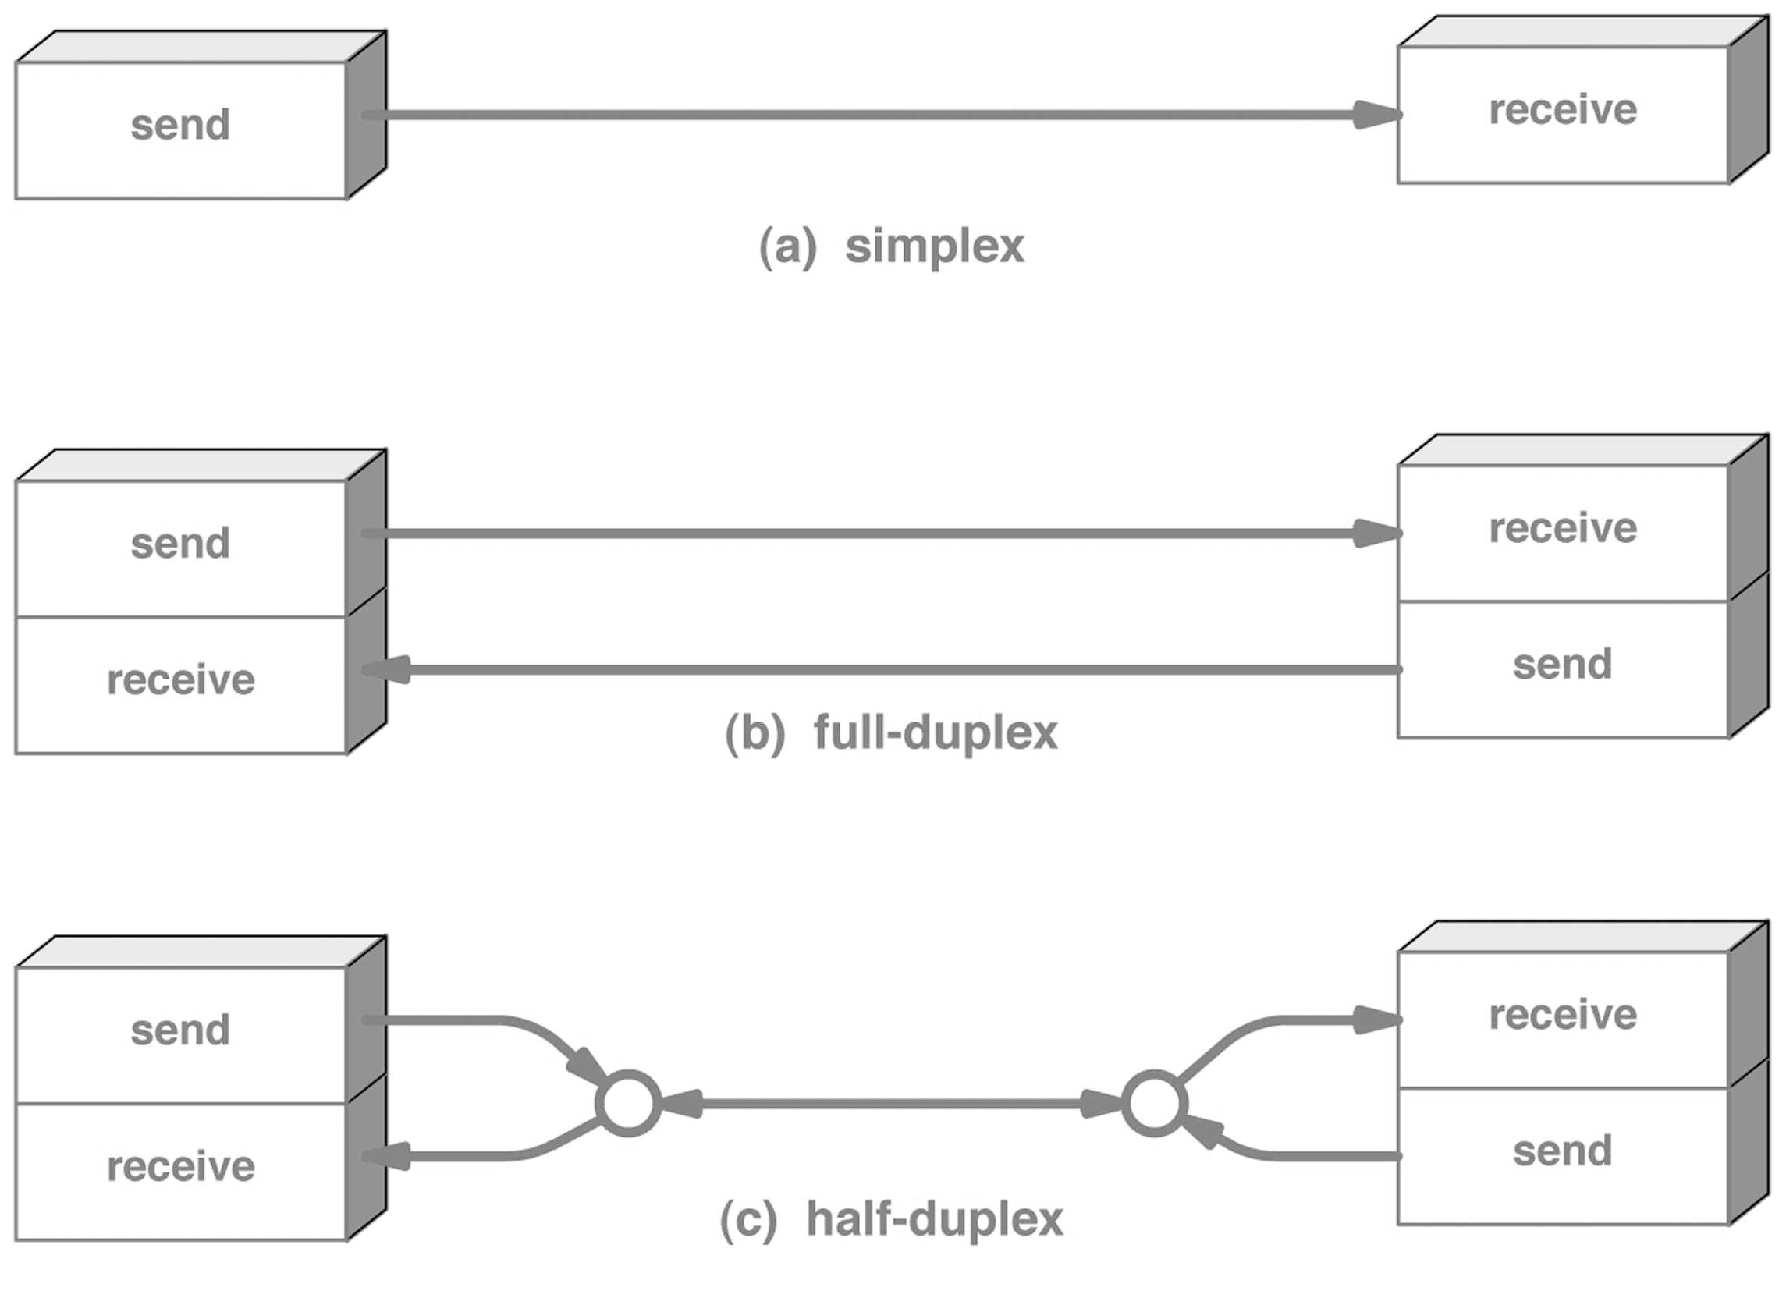
Simplex, Half- und Fullduplex
Unterschied

Slide 23
Broadcast und Sicherheit
Früher: ein gemeinsamer Bus (Koaxialkabel)
Jeder hört alles!
Lösungsansatz: Kryptographie auf höheren Layern
Lösung: Aufteilung der Kollisions-Domänen (Switches, VLAN)
Full Duplex
Nur mehr (notwendige) gewollte Broadcasts - MAC-Flooding, MAC-Spoofing

Slide 24
Verbesserungen
Ohne Switched Ethernet, Probleme bei hoher Auslastung
Kapazitätsüberlastungen
schlechte Effizienz
-> Switches determinieren

Slide 25
3. Formate der Datenübertragungsblöcke

Slide 26
Frame Formate
Ethernet-Version I (Definition 1980)
Ethernet-II; DIX-Frame (Definition 1982; DEC, Intel und Xerox)
IEEE 802.3 3.1.a Basic MAC Frame
IEEE 802.3 3.1.b Tagged MAC Frame

Slide 27
Aufbau
min. 64 Byte, max. 1518 Byte (VLAN: 1522 Byte)
Serielle Übertragung
Beginnend beim LSB
Big Endian (> 1 Byte) - Byte mit der höheren Wertigkeit zuerst
FCS (LSB -> MSB) - MSB des höchstwertigen Bytes zuerst

Slide 28
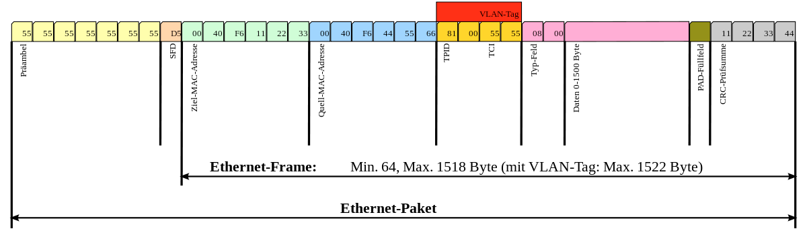
IEEE 802.3 Tagged MAC Frame
Präambel und SFD | 7 alternierende Byte; 10101011 (SFD)
Ziel- und Quell-MAC-Adresse | Identifikation der Zielnetzwerkstation; (auch Multicast- oder Broadcast); 1./2. Bit
VLAN-Tag | 2 Byte: 0x8100 (=802.1qTagType); 3 Bit Priorität; CFI (MAC anerkannt/ok [1] -> Switch: 1); 12 Bit für VLAN ID
Typ-Feld (EtherType) | Auskunft über Protokoll der nächsthöheren Schicht; kleiner als 0x600 (Ethernet-I Frame)
Nutzdaten | max. 1500 bytes; (Jumbo Frames)
PAD-Feld | Padding (Polsterung); Notwenig bei 42 bzw. 46 Bytes Daten;
FCS | 32-Bit-CRC-Prüfsumme an Frame angehängt, von Ziel-MAC - PAD

Slide 29
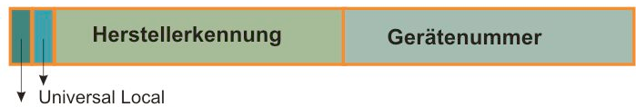
MAC Adresse nach 802.3
Global (0) oder lokal (1) administriert
Unicast- (0) oder Broadcast-/Multicast-Adresse (1)
AA:BB:CC : 11:22:33
1010 1010:1011 1011:1100 1100 : 0001 0001:0010 0010:0011 0011

Slide 30
EtherType
Typfeld | Protokoll
0x0800 | IP Internet Protocol, Version 4 (IPv4)
0x0806 | Address Resolution Protocol (ARP)
0x0842 | Wake on LAN (WoL)
0x8035 | Reverse Address Resolution Protocol (RARP)
0x809B | AppleTalk (EtherTalk)
0x80F3 | Appletalk Address Resolution Protocol (AARP)
0x8100 | VLAN Tag (VLAN)
0x8137 | Novell IPX (alt)
0x8138 | Novell
0x86DD | IP Internet Protocol, Version 6 (IPv6)
0x8863 | PPPoE Discovery
0x8864 | PPPoE Session
0x8870 | Jumbo Frames
0x8892 | Echtzeit-Ethernet PROFINET
0x88A2 | ATA over Ethernet Coraid AoE [7
0x88A4 | Echtzeit-Ethernet EtherCAT
0x88A8 | Provider Bridging
0x88AB | Echtzeit-Ethernet Ethernet POWERLINK
0x88CD | Echtzeit-Ethernet SERCOS III
0x8906 | Fibre Channel over Ethernet
0x8914 | FCoE Initialization Protocol (FIP)
Werte im Typfeld für einige wichtige Protokolle

Slide 31
4. Umwandlung in einen Datenstrom

Slide 32
Umwandlung in einen Datenstrom
Bytestream
Abhängig von physischem Medium
Leitungscode
Inter-Frame-Spacing (Übertragungsfreie Zeiten)
Halfduplex: Abschaltung des Senders
Fullduplex: Aufrechterhaltung einer Trägerschwingung

Slide 33
5. Medientypen

Slide 34
Ethernet Varianten
Übertragungsrate
Verwendeten Kabeltypen
Leitungscodierung
Ähnlicher Protkollstack

Slide 35
10-Mbit/s-Ethernet
Manchesterkodierung - Ein Datenbit zwei Leitungsbits
20 MBaud
max. 10 MHz Spektrum
Belegung nur bei tatsächlichem Paket-Versand

Slide 36
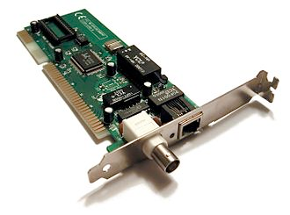
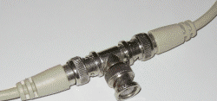
10-Mbit/s-Ethernet mit Koaxialkabel
10BASE2
Wellenimpedanz: 50 Ohm
Kabelbezeichnung: RG 58
max. Segmentlänge: 185 m (200 Yard)
max. Netzlänge: 925 m (5 x 185 m)
Mindestabstand zwischen den T-Stücken: 0,5 m.
Maximalabstand zwischen T-Stück und Transceiver ca. 30 cm.
10BASE2 nur im Halbduplex-Modus

Slide 37
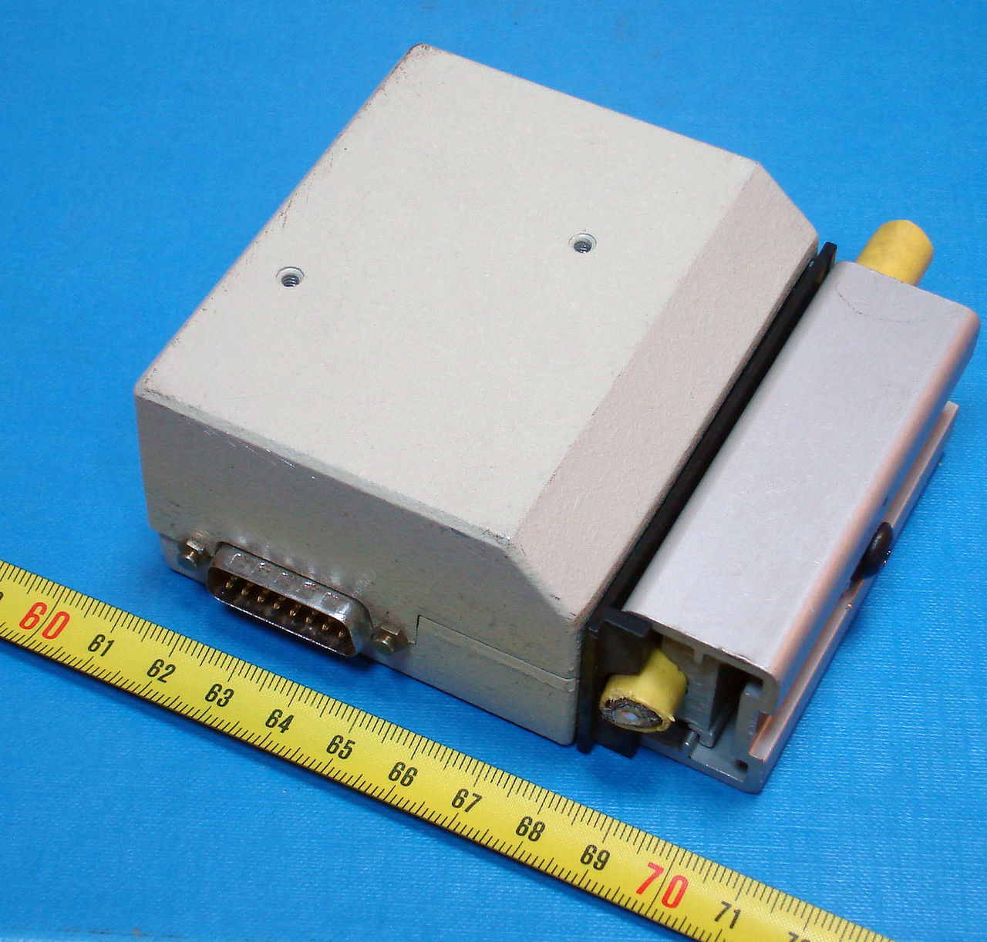
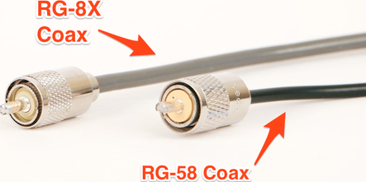
10-Mbit/s-Ethernet mit Koaxialkabel
10BASE5
Wellenimpedanz: 50 Ohm
Kabelbezeichnung: RG-8
Hohe Störsicherheit
Geringe Dämpfung (Segmentlängen über 500 m)
Maximal 5 Segmente mit insgesamt max. 3 belegten Segmenten mit jeweils max. 100 Stationen.
10BASE5 nur im Halbduplex-Modus

Slide 38
10-Mbit/s-Ethernet mit Twisted-Pair-Kabel
10BASET
CAT-3 oder CAT-5
Vier Adern (Zwei Paare)
max. 100 m
Erstmals Sternförmige Netze möglich
Switch / Hub

Slide 39
100-Mbit/s-Ethernet mit Twisted-Pair-Kabel 100BASE-TX
mind. CAT-5
4B5B-Code (Taktrückgewinnung)
Symbolrate: 125 MBaud bei 31,25 MHz
MLT-3 (+,0,-) zur Bandbreitenhalbierung

Slide 40
100-Mbit/s-Ethernet über Glasfasern 100BASE-FL/FX/SX/BX/LX10
10BASE-FL (FOIRL)
Wellenlänge
Segmentlänge
MM/SM
Reichweite

Slide 41
1-Gbit/s-Ethernet
1000BASE-X -Zerlegung 8-Bit Einheiten, 8b10b-Code,1250 MBaud gebracht.
kontinuierlicher, gleichspannungsfreier Datenstrom
1000BASE-CX 1 Trafo + verdrilltes Aderpaar
1000BASE-SX/LX/ZX optische Leitungen
1000BASE-T Unterteilung in vier Teilströme - PAM-5 und Trellis-Codierung - Vier Aderpaare - Gleichzeitiges TX / RX

Slide 42
1-Gbit/s-Ethernet über Kupfer 1000BASE-T
mind. CAT5 (besser CAT-5e, CAT-6)
Verwendung aller vier Doppeladern in beide Richtungen (Echokompensation)
Modulationsverfahren PAM-5 (Zwei Bit pro Schritt und Aderpaar
Einsatz einer Trellis-Codierung (V.32 / SDSL) und Scrambling
Symbolrate: 125 MBaud pro Aderpaar
Übertragungsbandbreite: 62,5 MHz
Vollduplexbetrieb

Slide 43
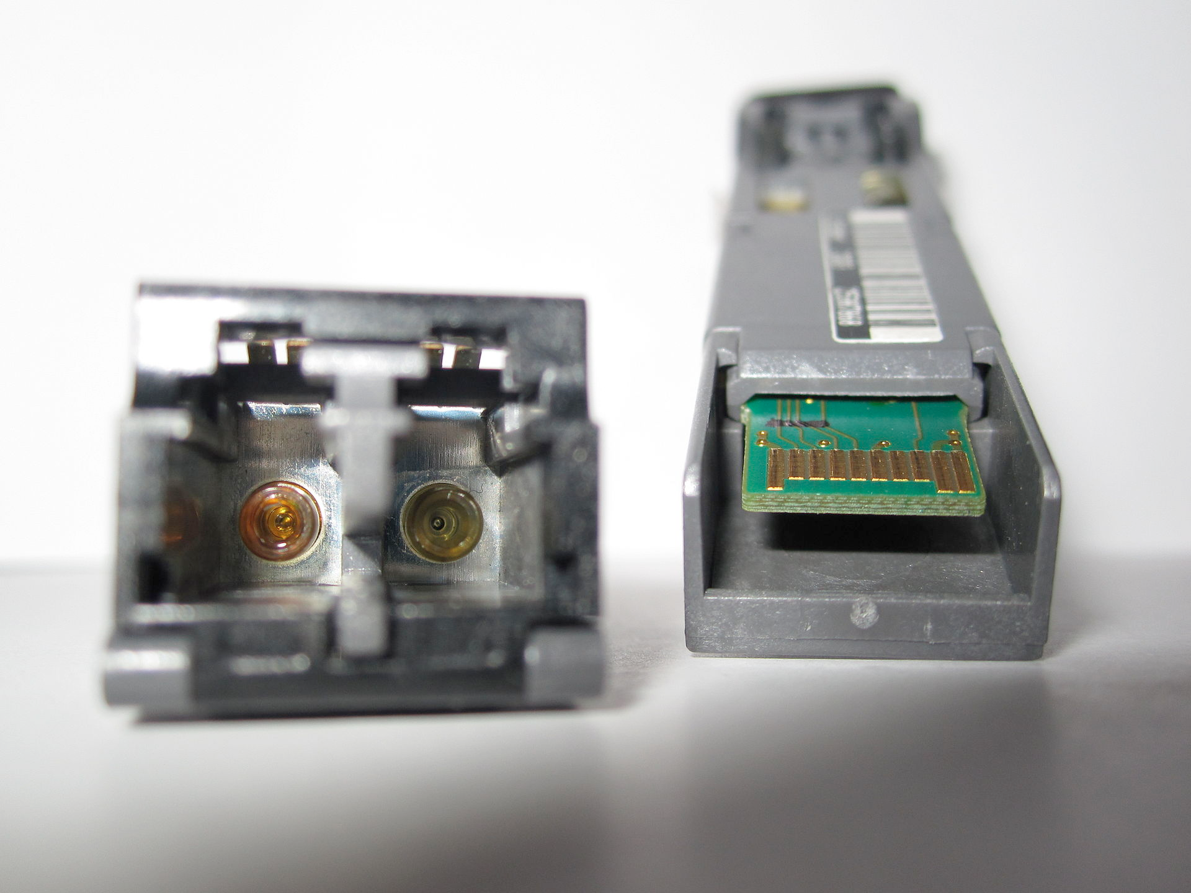
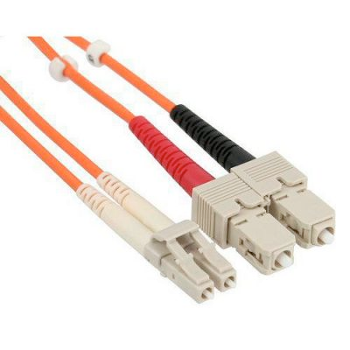
1-Gbit/s-Ethernet über Glasfaser 1000BASE-SX/LX
mind. 2m Fasern
1000BASE-SX - 850 nm Wellenlänge - Multimode - 200-500m
1000BASE-LX - 1310 nm Wellenlänge - Singlemode - 5km

Slide 44
10-Gbit/s-Ethernet
SM: 10GBASE-SR, 10GBASE-LRM, 10GBASE-LX4 - 40km -1310/1550nm
MM: 10GBASE-LW4, 10GBASE-LR, 10GBASE-ER - 10km - 62,5µm/50µm/850nm/1310nm
10GBASE-T - Vier Paare - 100m (CAT-6a/CAT-7) - 50m (CAT-5e) - 4x 2,5 Gbit/s (TX/RX) - 128-DSQ (~doppeltes 64QAM)

Slide 45
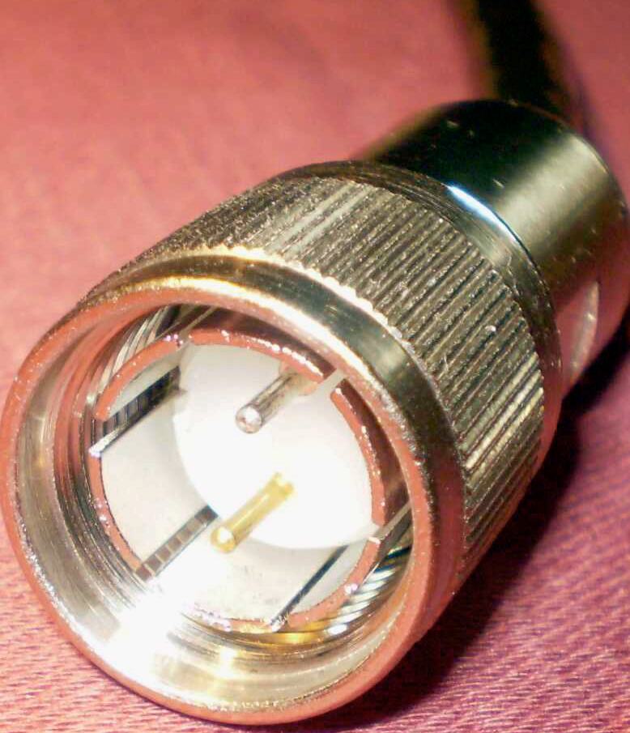
40-Gbit/s und 100-Gbit/s Ethernet
40GBASE-LR4 40 Gbit/s - OS2-Glasfaser und vier Farben/Wellenlängen, singlemode, CWDM - mind. 10 km
100GBASE-ER4 100 Gbit/s - 100GBASE-R mit 1 OS2-Glasfaser und vier Farben, singlemode - mind. 40 km
TWINAX - Verdrillter Kupferadernpaar in einem Dielektrikum und einer Schirmung

Slide 46
Kabellängen
Kabelkategorie | Übertragungsklasse | Standard | Linklänge | Übertragungs frequenz | Kabel genormt bis
Cat-3 | Klasse C | 10BASE-T, 100BASE-VG | 100 m | 2 × 10 MHz | 16 MHz
Cat-5 | - | 100BASE-TX |  | 2 × 31,25 MHz | 100 MHz
Cat-5 | - | 1000BASE-T |  | 4 × 62,5 MHz | 100 MHz
Cat-5e | Klasse D |  |  |  | 100 MHz
Cat-5e, ungeschirmt |  | 10GBASE-T | *) 45…? m | 4 × 417 MHz | 100 MHz
Cat-5e, geschirmt |  |  | über 45 m |  | 100 MHz
Cat-6, ungeschirmt | Klasse E |  | *) 55…100 m |  | 250 MHz
Cat-6, geschirmt |  |  | 100 m |  | 250 MHz
Cat-6A | Klasse |  |  |  | 500 MHz
Cat-7 | Klasse F |  |  |  | 600 MHz

Slide 47
400-Gbit/s- und 1-Terabit/s-Ethernet
März 2013 - IEEE 802.3 400 Gb/s Ethernet Study Group - Arbeit an der nächsten Generation mit 400 Gbit/s
März 2014 IEEE 802.3bs 400 Gb/s Ethernet Task Force gebildet
Standards frühestens 2017 - 100 m über MM-Glasfaser - 500 m, 2 km und 10 km über SM-Faser

Slide 48
Quellenverzeichnis
http://de.wikipedia.org/wiki/Ethernet
http://de.wikipedia.org/wiki/Robert_Metcalfe
http://de.wikipedia.org/wiki/ALOHAnet
http://de.wikipedia.org/wiki/%C3%84ther_(Physik)
http://de.wikipedia.org/wiki/Robert_Metcalfe
http://de.wikipedia.org/wiki/ALOHAnet
http://de.wikipedia.org/wiki/Institute_of_Electrical_and_Electronics_Engineers
http://de.wikipedia.org/wiki/Carrier_Sense_Multiple_Access/Collision_Detection
http://de.wikipedia.org/wiki/Carrier_Sense_Multiple_Access
http://de.wikipedia.org/wiki/Carrier_Sense_Multiple_Access/Collision_Avoidance
http://de.wikipedia.org/wiki/Token_Ring
http://de.wikipedia.org/wiki/Xerox_PARC
http://en.wikipedia.org/wiki/Ethernet_Alliance
http://de.wikipedia.org/wiki/Power_over_Ethernet

